Slide 1

1亿张纸有多高

Slide 2
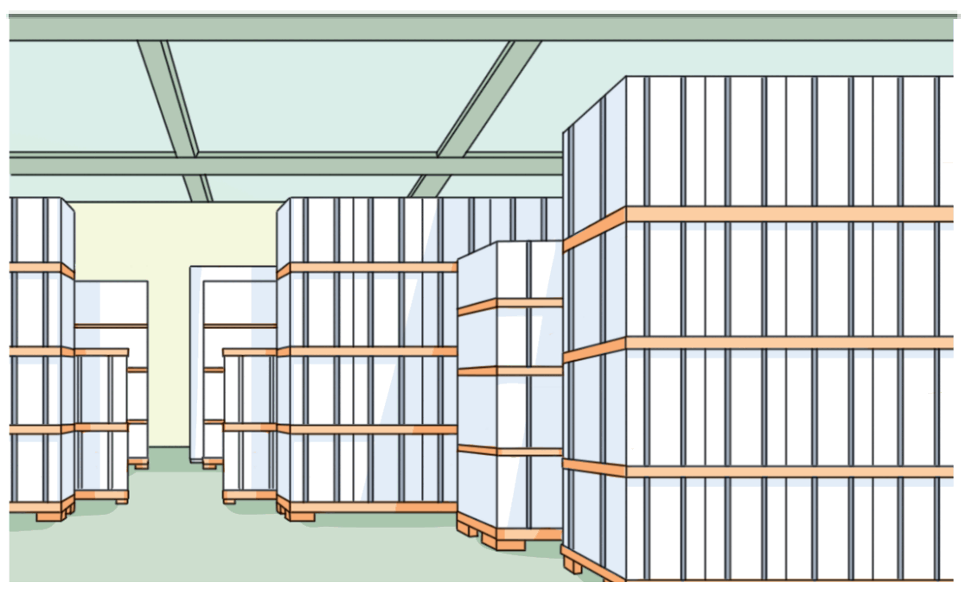

一、情境导入，激发兴趣
100000000
=1亿
中国人口约 14 亿
2025 年全国粮食总产量约7亿吨
小丽估计印刷厂里的一摞纸有1亿张，怎样知道她估计得是否正确呢？

Slide 3
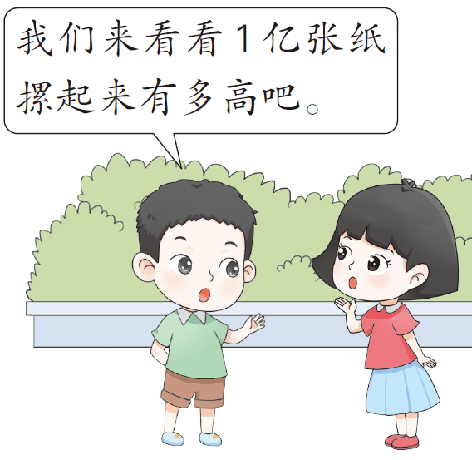
二、实验探究，推算高度
猜猜 １ 亿张纸的高度大约是（ ）米。
如果没有 １ 亿张纸，我们该如何研究？

Slide 4
分组实验
（1）学生分组，每组选择 100张、200 张或 1000 张纸作为测量基数。
（2）用直尺测量选定数量纸张的高度，记录数据。

Slide 5
100 张纸厚 1 cm，你能算出 1 亿张纸有多高吗？
纸张数 | 100 | 10000 | 100000000
高度

Slide 6
100张
1cm

Slide 7
10 个 100 是 1000
1 × 10 = 10 (cm) = 1 (dm)
1000张
1dm

Slide 8

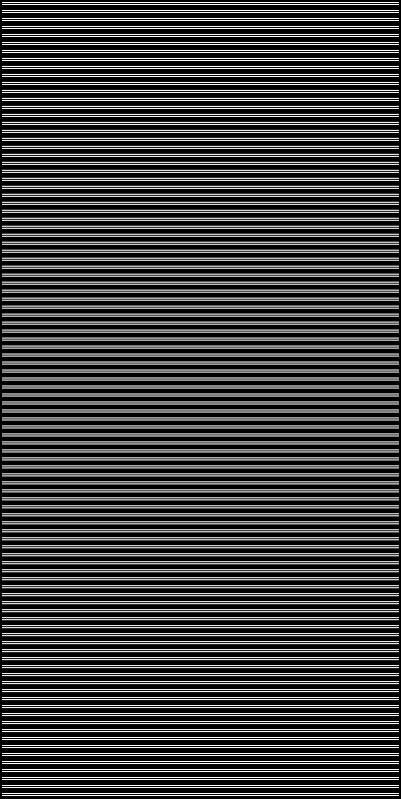
10 个 1000 是 10000
10000张
1m
1 × 10 = 10 (dm)
= 1 (m)

Slide 9
10 个 10000 是 100000
1 × 10 = 10 (m)
100000张
10m
1m

Slide 10
10 个 100000 是 1000000
10 × 10 = 100 (m)
1000000张
100m
10m

Slide 11
10 个 1000000 是 10000000
100 × 10 = 1000 (m)
10000000张
1000m
100m

Slide 12
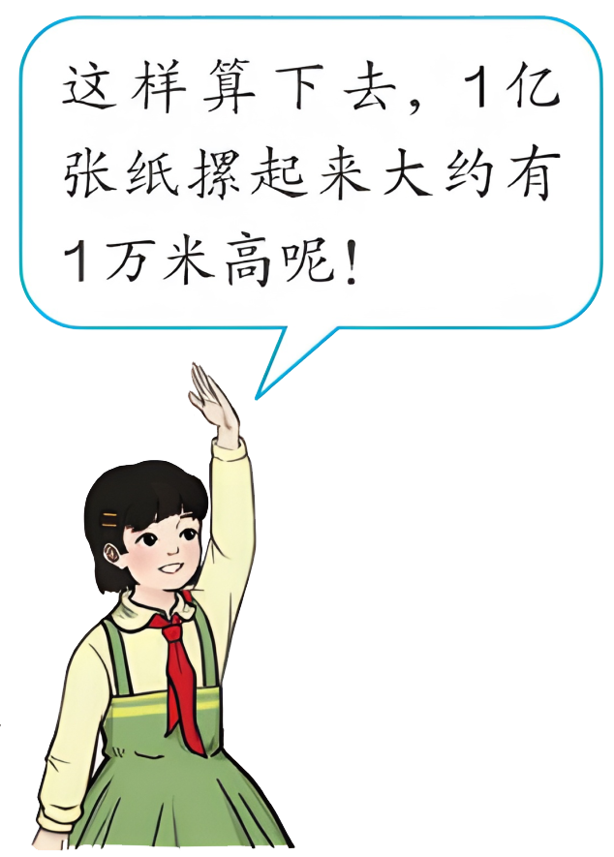
10 个 10000000 是 100000000
10000 个 10000 是 100000000
100000000张
10000m
1000 × 10 = 10000 (m)
1 × 10000 = 10000 (m)
1000m

Slide 13
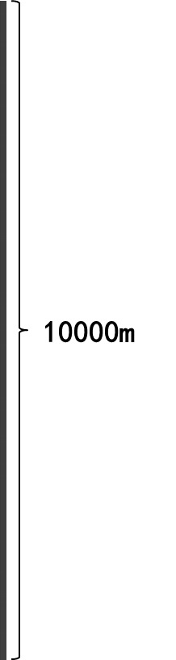
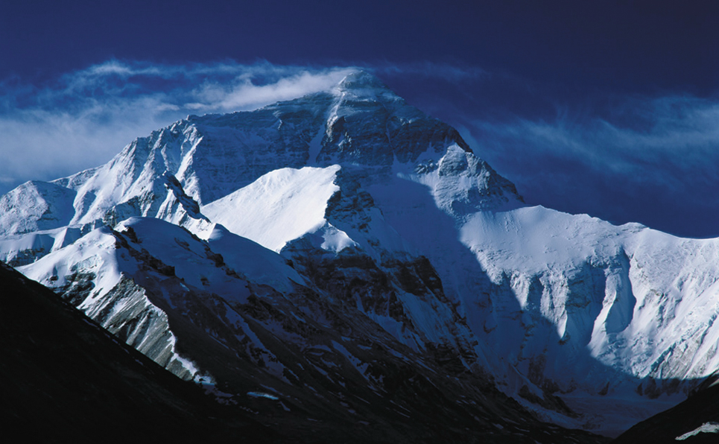
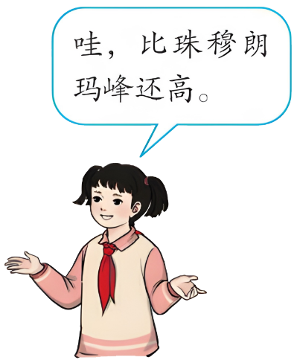

三、建立表象，深化认知
1亿张纸比珠穆朗玛峰还高，这说明了什么？
约8848m
珠穆朗玛峰——世界第一高峰，海拔约8848m。

Slide 14
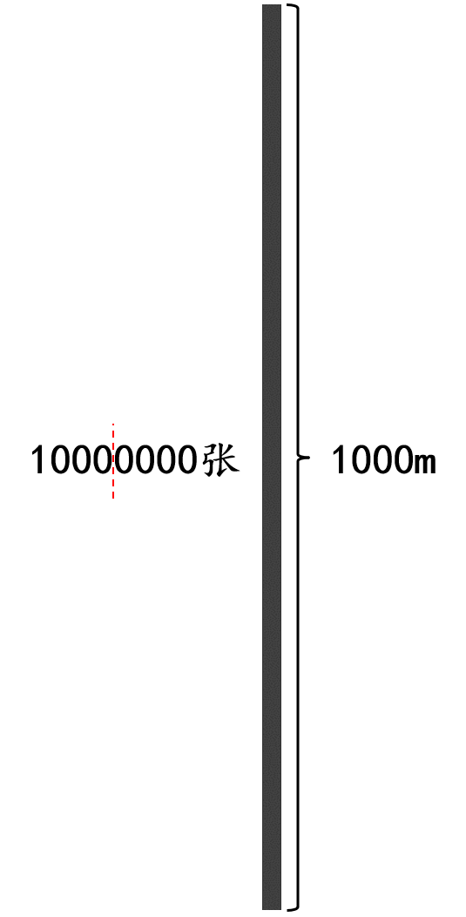
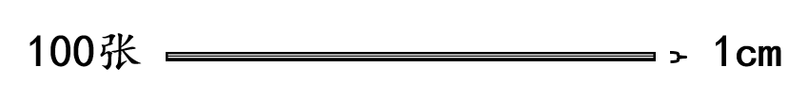
四、总结提升，拓展延伸
推 算
部分
整体

Slide 15
如果１亿张纸铺在地上，占地面积会有多大？一亿张纸的重量是多少？

Slide 16
五、课堂小结，情感教育
一亿张纸叠成峰，勤俭节约记心中，
珍惜每一张纸，守护每一份资源。
我们要珍惜资源，养成节约的好习惯。

Slide 17



课堂小结
通过本节课的学习，你有什么收获？

Slide 18
作业设计
将10本数学书摞在一起，用直尺量出其厚度约为7厘米。照这样计算，1亿本数学书摞在一起，大约有多高呢？
【选自《状元作业本》】
100000000÷10＝10000000
7×10000000÷100＝700000（米）
答：1亿本数学书摞在一起，大约高700000米。

